Slide 1
《二级仓库管理规定》
培训
编 制 人：
王红义（111622）
编制日期：
2026年6月

Slide 2
教学目标
培训课时：
培训目标：
2学时
增强学员对修订后制度的认识。
使学员掌握二级仓库管理技能。
培训对象：
运营公司各生产中心物资员

Slide 3
编制依据
制度名称 | 版本号 | 实施日期
二级仓库管理规定 | A/4 | 2025年08月13日

Slide 4
01
管理职责
02
管理要求
03
附件

Slide 5
管理职责
一

Slide 6
一、管理职责
（一）物资管理部
1.负责监督指导公司二级仓库管理，制定公司二级仓库管理制度，规范流程管理，明确管理要求。
2.负责各中心（部门）新增、变更二级仓库子库存的审核和系统设置，并提供优化调整建议。
3.负责公司物资管理系统（以下简称“SCM系统”）和仓储管理系统（以下简称“WMS系统”）操作权限变更的备案管理。
4.负责定期组织二级仓库盘点工作，并不定时对二级仓库进行抽盘。
5.配合开展二级仓库废旧物资的回收处置。
6.负责公司二级仓库物资员的业务指导。
7.负责公司二级仓库监管及考核。

Slide 7
一、管理职责
（二）各中心（部门）
1.负责规范中心（部门）二级仓库管理工作，细化所辖二级仓库日常管理措施。
2.负责本中心（部门）二级仓库的房间、地点位置选定和系统设置。
3.负责以二级仓库为单位从总库领料。
4.负责本中心（部门）二级仓库的现场和安全管理，分类控制二级库物资库存和库龄。
5.负责二级仓库物资的发放和工班生产性物资领用消耗的管控。
6.负责开展二级仓库库存盘点和盘点问题整改工作。
7.负责本中心（部门）所属二级仓库待报废库存物资的管理。

Slide 8
管理要求
二

Slide 9
二、管理要求
（一）基本要求
1.二级仓库物资管理应严格遵循本规定的相关要求。
2.各二级仓库库存物资须集中存储，实物存放位置以房间、区域为单位在WMS系统中作为货位管理。
3.各中心（部门）设立二级仓库需通过OA系统提交二级仓库子库存创建申请，生产中心的生产科室以科室+线路的原则设置二级仓库，单线路、单科室二级仓库房间数量不超过4个。物资管理系统中二级库分类代码设定规则为：XX（线路代码，两位）XXXX（科室拼音简写代码，四位）XX（子库存顺序编号，两位）XXX（货位顺序代码，三位），例：“01CLYS01001”表示1号线车辆一室第一个二级仓库第一个存储货位。
4.二级仓库存放物资种类原则上为备品备件、生产性耗材，也可根据运营生产需要，存放抢险、演练、防汛、防寒等专项物资及本中心（部门）废旧物资，但须分开存储并有明显标识可辨识。
5.为便于物资存储管理，二级仓库必须是独立房间、区域，不能与设备间、办公用房混用；同时按需配置存储货架、物料盒等存储设施。
6.为确保物资存储安全，二级仓库需配备消防设施；二级仓库钥匙须由专人管理；外来仓库人员一律进行登记，及时做好库房钥匙交接登记管理，以便库区出入人员可追溯。

Slide 10
二、管理要求
（二）物资发放管理
1.二级仓库库存物资须通过设备智能维修系统（简称“CIMS系统”）进行工作单领料申请后方能领用，二级仓库物资员负责依据领料申请配合发料。
2.非维修类型的物资领料由物资员通过WMS系统填报领料申请单进行非工单领料，提交领料申请时需在备注中明确作业内容和作业时间；二级仓库物资员负责依据领料申请配合发料，并在执行发料时，核实领料申请单所对应作业内容和作业时间。
3.二级仓库库存物资须根据生产运营的实际情况进行消耗，发放的维修作业后余料需退回二级仓库的，由工班物资员负责通过系统退料平台，根据单号选择需要退库的物资，确认无误后提交审批；二级仓库物资员负责根据退库信息确认物资性能、规格型号及数量无误后完成退料。
4.计划修作业需在作业前根据已报批的检修计划按要求提交领料申请单并完成领料，故障修原则上需在进行检修作业同时完成系统领料操作，最迟在作业后 2 个工作日内完成系统领料操作。
5.各中心应对非工作单领料进行严格把控，提高领料计划准确性。

Slide 11
二、管理要求
（三）物资借用管理
1.公司二级仓库间借用应填报《物资借用申请表（二级仓库间）》（见附录A），填写相关借用信息，经审批后办理借用，借用单号为：JY+年月日+两位数流水号（例JY2023110101）。
2.委外单位或供应商借用需填报“物资借用申请表（委外单位或供应商）”（见附录B），借用物资价值20000元以下的经物资所属中心（部门）负责人审批同意后方可借用；借用物资价值20000元以上的需经物资所属中心（部门）分管领导审批同意后方可借用。
3.各中心（部门）须根据借用申请表建立电子版“库存物资借用台账”（见附录C），做好物资借用及归还登记管理，确保借用台账和借用单据的完整性、借用物资的可追溯性。
4.各中心（部门）须做好借用物资的归还跟踪管理，同时制定相应管理制度，明确借用管理要求，确保借用物资的及时归还。

Slide 12
二、管理要求
（四）存储管理要求
1.二级仓库货位以WMS系统显示的存储房间、区域为准，系统货位须与实际位置保持一致；二级库货位须粘贴标签，二级库货位编码为物资管理系统货位号；货位标签粘贴于单扇门中轴线距地面1.6M处，有多个货位标签的，标签需间隔5cm，避免错误扫码。
2.为了确保库存物资可辨识，须粘贴物料标签（见附录E）。存放于货架上的物资，物料标签粘贴在货架横梁上，货架横梁无法满足粘贴需求的，需粘贴在实物或外包装表面；存放在地面上的物资，物料标签可以粘贴在实物、外包装表面或其他明显位置；存储于存放柜的物资，物料标签粘贴于存放柜背板上；存放于二级库的短编码物资，因已粘贴资产标签，不再粘贴物料标签。
3.库存物资摆放原则上应按物资类型和子专业划分存储区域、分类摆放，并在靠近人行通道一侧的货架需粘贴类别或子专业名称标识，通用类物资粘贴通用物资标识，标识需用过塑的A4纸打印；二级仓库可设立废旧物资暂存区，但须有明显标识便于区分。
4.二级仓库库存生产性化学品须按照公司《生产性化学品安全管理规定》相关要求存放，明确存放生产性化学品的种类、数量及存放禁忌，禁忌物料不得同点贮存；搬运时注意轻拿轻放，严防震动、摩擦、撞击和倒置。

Slide 13
二、管理要求
5.二级仓库货位涉及货位变更的，须在2个工作日内完成系统货位更新。
6.各中心（部门）须按需做好库存物资的定期保养维护，自行建立相应台账并明确责任人以便追溯。

Slide 14
二、管理要求
（五）库存盘点管理
1.公司每年将组织二级仓库进行双月盘点和年末盘点，盘点范围为全盘，物资管理部负责通过WMS系统下达盘点任务，各中心（部门）须在4个工作日内完成盘点，盘点结束后3个工作日内完成问题整改并以中心（部门）为单位上报加盖中心（部门）公章的盘点报告（见附录D）至物资管理部。
2.各中心（部门）可根据管理需要，自行组织所属二级仓库进行库存盘点，盘点记录需留存归档，以便备查。对盘点中发现的超过有效期或长期积压不用的库存物资要及时上报中心（部门），避免库存呆滞。

Slide 15
附件
三

Slide 16
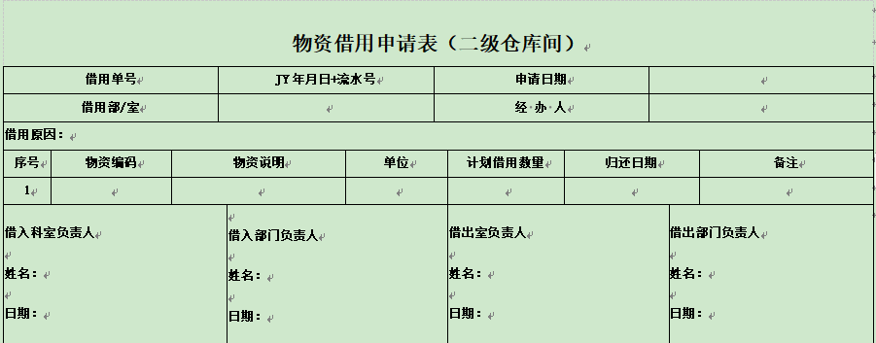
三、附件
附录A 物资借用申请表（二级仓库间）

Slide 17
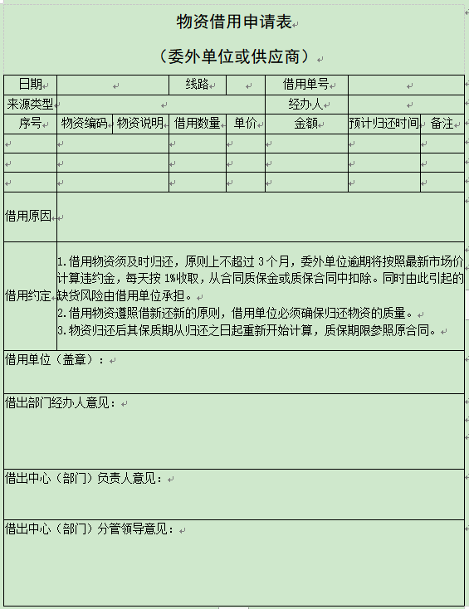
三、附件
附录B 物资借用申请表（委外单位或供应商）

Slide 18
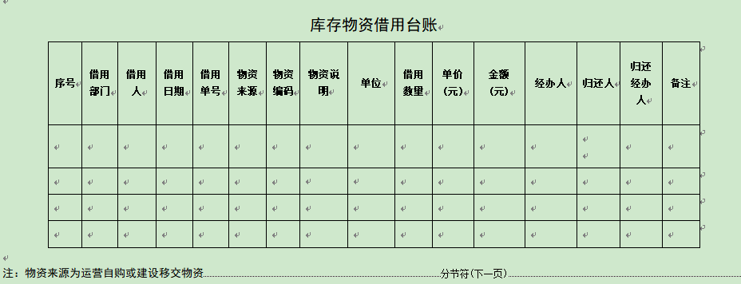
三、附件
附录C 库存物资借用台账

Slide 19
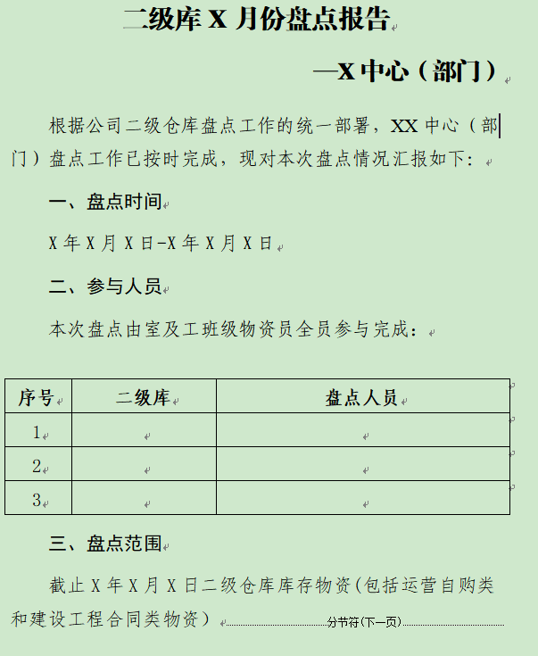
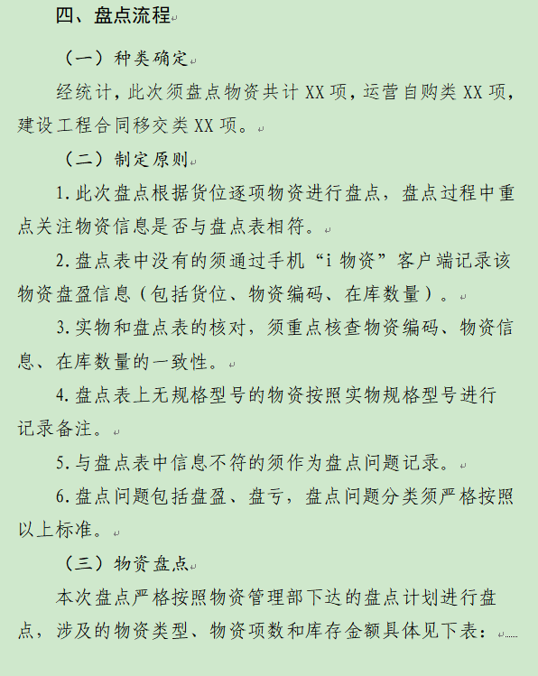
三、附件
附录D 盘点报告

Slide 20
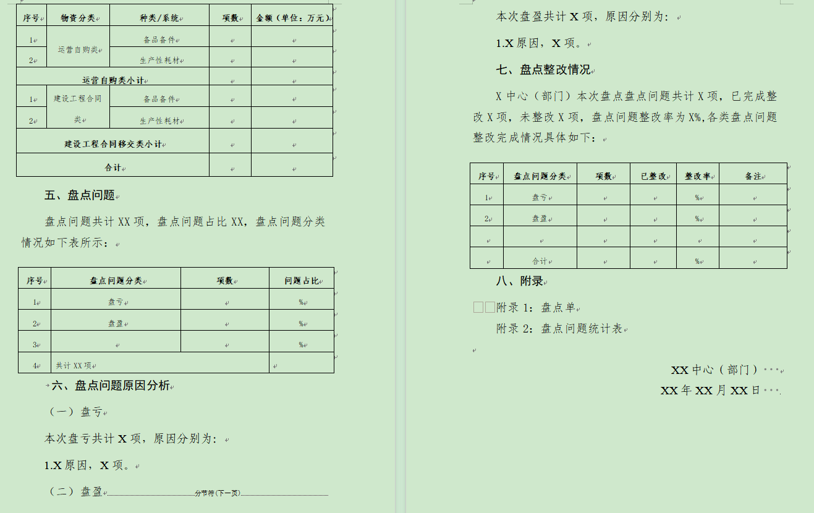
三、附件
附录D 盘点报告

Slide 21
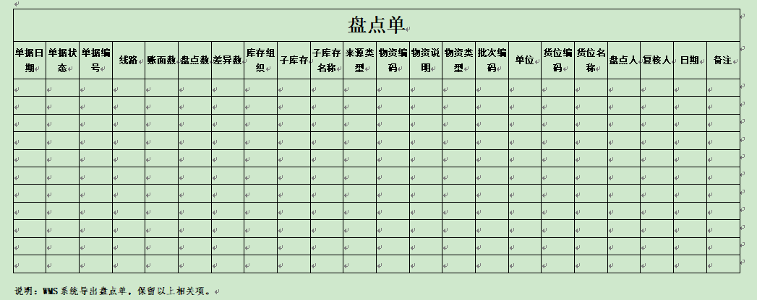
三、附件
附录D 盘点报告

Slide 22
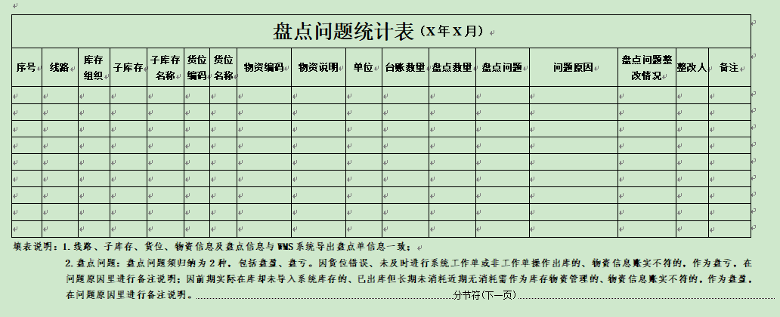
三、附件
附录D 盘点报告

Slide 23
三、附件
附录E 物料标签
物资信息标签
库存组织： |  | 物资编码：
物资名称：
采购单号： |  |  | （二维码）
来源类型：
品牌型号：
初验时间：

Slide 24
总结与回顾
培训总结
本次培训主要对修订后的二级仓库管理规定进行了讲解。
培训回顾
二级仓库管理主要从基本要求、物资发放、物资借用、物资存储和库存盘点5个方面列明了各项管理要求。

